Slide 1
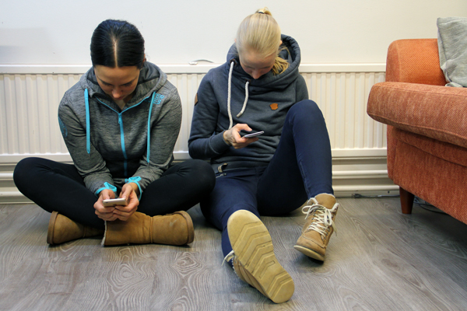
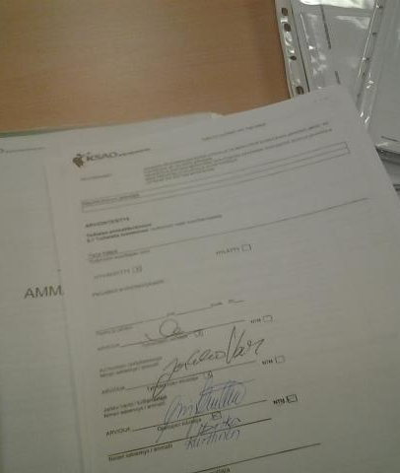
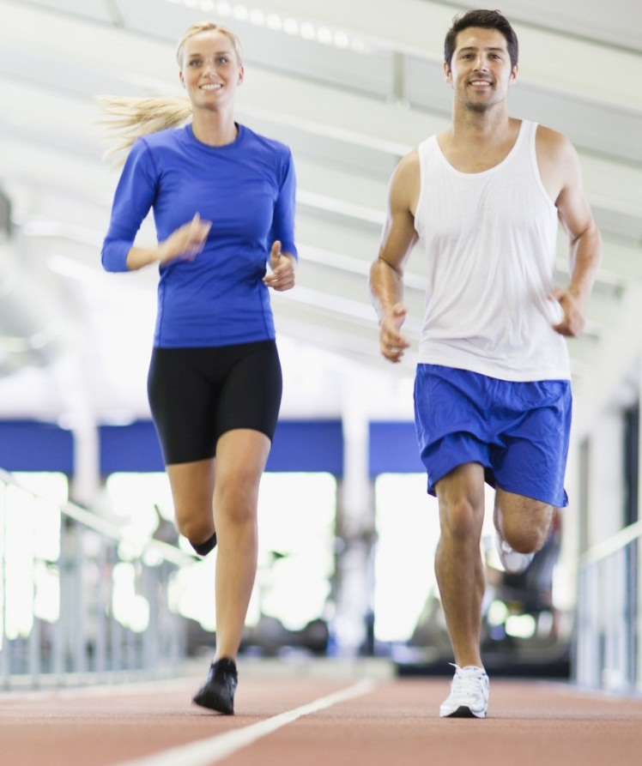
Työkyvyn ja hyvinvoinnin ylläpitäminen 2 osp
Marika kuittinen

Slide 2
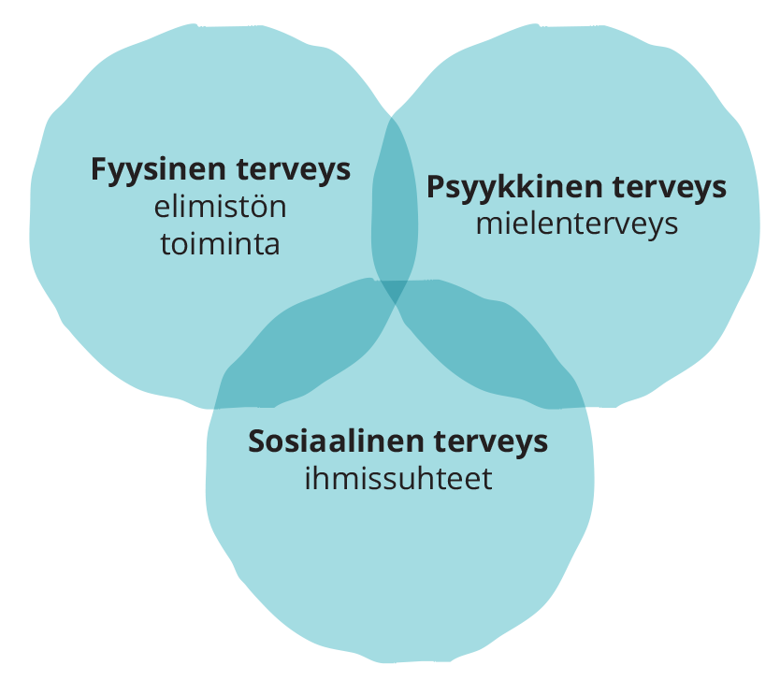
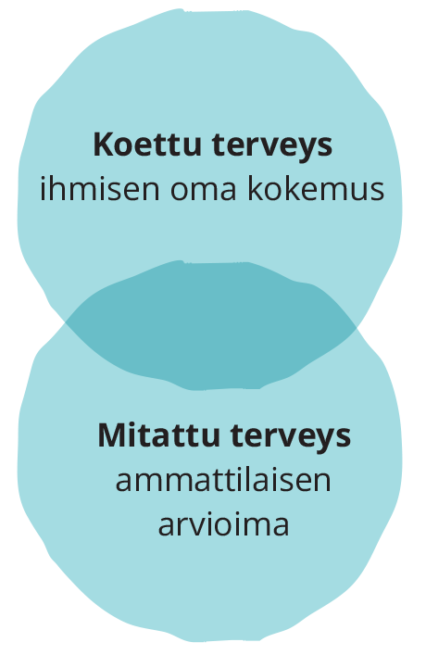
Terveyden määrittelyä

Slide 3
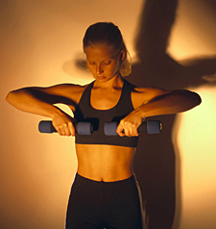
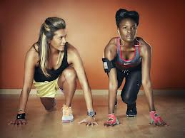
Terveyteenkin voi sairastua
Terveysterrorismi
  Kieltää elämän nautinnot

Slide 4

Mainonta herättää mielikuvia
Mainokset ja kampanjat ovat kuvallista viestintää
Mainosten kuvan koko, rajaaminen, sommittelu, kuvakulma, valaistus ja värit tarkkaan harkittuja
Vetoaa tietoon, tunteisiin ja toimintaan
Terveystiede ja media ?

Slide 5
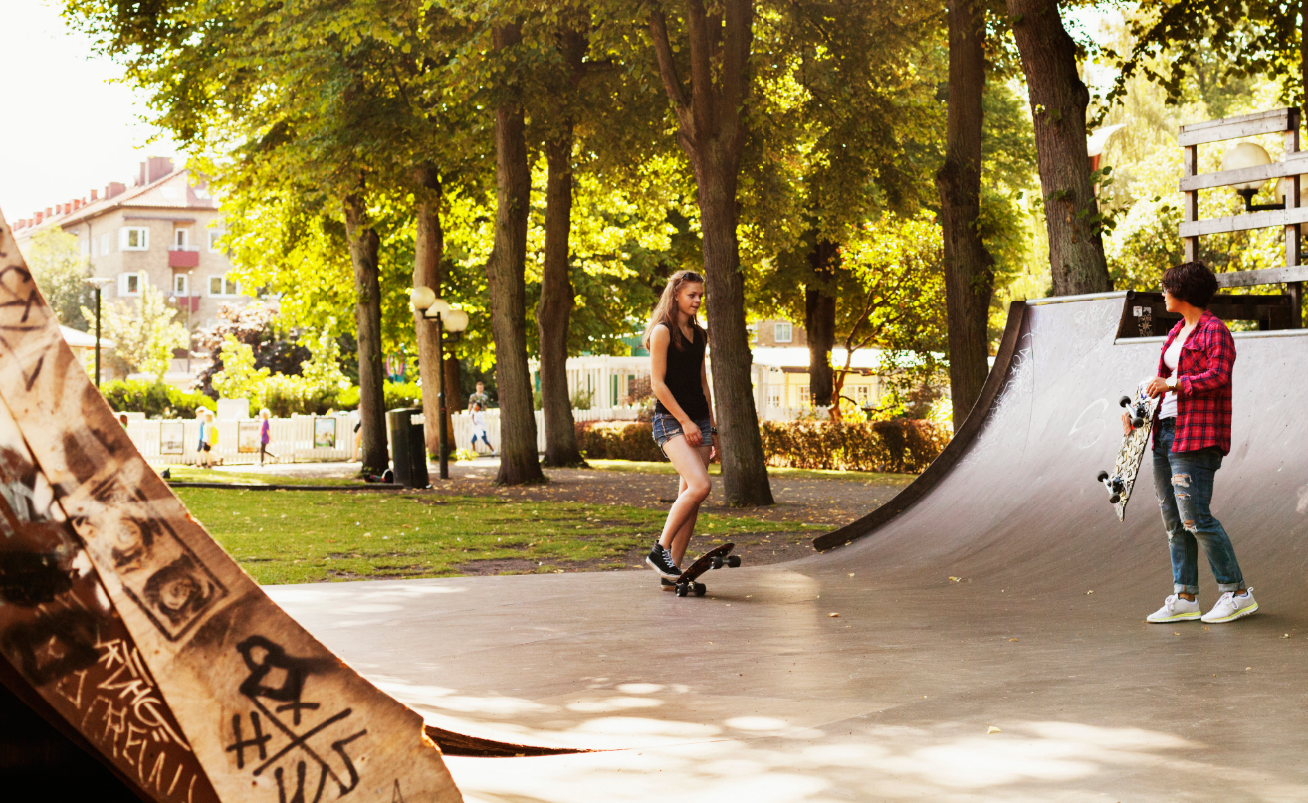
Tutki kuvaa
Mitä a. terveyttä edistäviä b. terveyttä haittaavia asioita kuvassa on?
Miten kuvassa tulee esiin a. fyysinen b. psyykkinen c. sosiaalinen terveys?

Slide 6
Työhyvinvoinnin ja työkyvyn ylläpitäminen 2 osp
Sisältö
Tavoitteet
Opiskelija osaa
Huolehtia terveydestään ja toimintakyvystään
Arvioida toimintaympäristönsä ja toimintansa turvallisuutta ja terveellisyyttä
Edistää liikunnan avulla opiskelu-ja työkykyään sekä hyvinvointiaan
Ehkäistä tapaturmien syntymistä ja antaa ensiapua
Osaamista arvioidaan 1 ) oman hyvinvointisuunnitelman laaatiminen 2 ) Tentti 3 ) osallistuminen liikuntaan ja tunneille

Slide 7
Muuttunut työelämä
Mikä on omalla alalla muuttunut ? / Omissa terveys ja liikuntatottumuksissa muuttunut ?
Maataloustyö ja teollisuustyö vähentyneet, palvelualojen työ ja tietotyö lisääntyneet.
Enemmistö naisista nykyään työelämässä.
Työaika lyhentynyt.
Tietotekniikka kehittynyt.
Kansainvälisyys lisääntynyt.
Uudet työnteon muodot; etätyö, epätyypilliset työsuhteet, määräaikaiset työt.
Työn jatkuva muutos – osaamisen päivittämisen vaatimus.
Ikäpyramidi muuttuu tasaisemmaksi, iäkkäiden osuus kasvaa.
Eläkkeensaajien ja vanhusten osuus kasvaa, samalla työikäisten määrä vähenee
Paineita eläkejärjestelmälle

Slide 8
Suomalaisten työurat
Ennen 1990-luvun lamaa sekä naiset että miehet aloittivat työuransa keskimäärin 19-vuotiaina, mutta lamavaihe nosti aloittamisikää jopa 6–7 vuodella. 1990-luvun jälkipuoliskolla keskimääräinen työhönmenoikä nousi 22 ikävuoteen
Työeläkkeelle siirrytään Suomessa keskimäärin 60,9-vuotiaana, Saksassa 62,4-vuotiaana, Italiassa 60,4-vuotiaana, Puolassa 59,3-vuotiaana ja EU:ssa keskimäärin 61,5-vuotiaana.

Slide 9
Työolobarometri 2016; ennakkotieto
Plussaa
  Avoimuus on lisääntynyt ja tiedonsaanti on parantunut
  Työntekijöitä kohdellaan myös entistä tasapuolisemmin
  Työssä oppiminen vahvaa ja koulutuspäivien määrä kasvanut
  Miinusta
  Yli 50 % kokee työpaikallaan olevan kiusaamista tai henkistä väkivaltaa
  Fyysisen väkivallan uhan kokeminen lisääntynyt
  Kokemuksen työn autonomisuudesta heikentyneet
Lisääntynyt
  Somen, sähköisten työtilojen ja pikaviestimien käyttö
  Etätyön tekeminen
Uutta 2016
  joka kuudennen vastaajan työtehtäviä on jossain määrin automatisoitu
  13 % hoitaa työasioita korvauksetta vapaa-ajalla viikoittain tai päivittäin

Slide 10
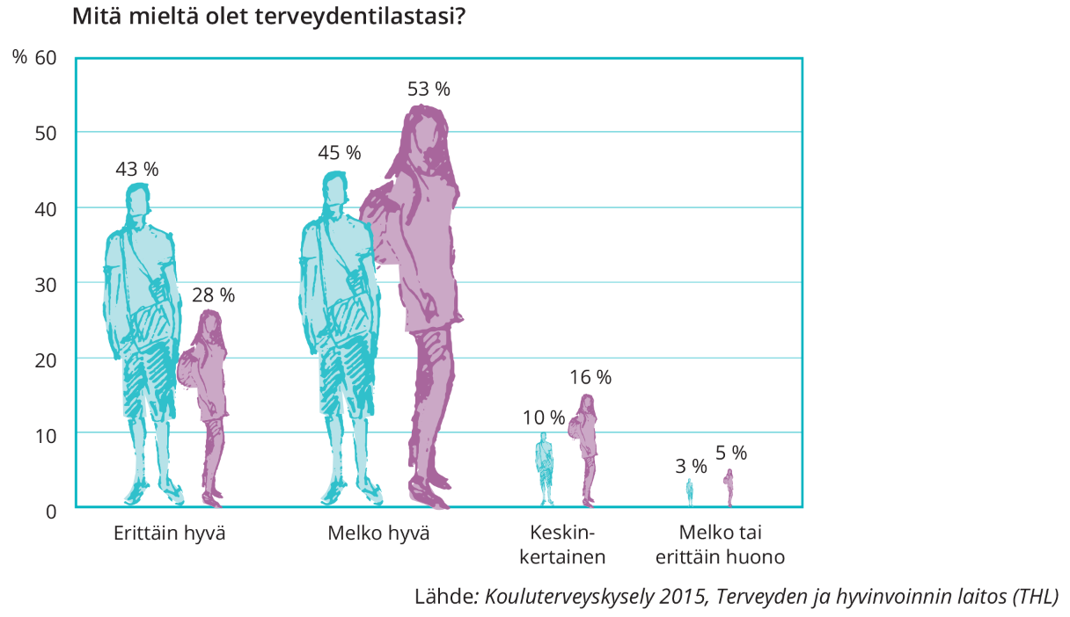
Suurin osa tytöistä kokee terveytensä varsin hyväksi. Ero poikiin on kuitenkin siinä, että suurin osa tytöistä kokee terveyden vain melko hyväksi. Mistä tämä voisi johtua?
Suurin osa pojista kokee terveytensä varsin hyväksi.
Tytöt kokevat terveytensä keskimäärin hieman huonommaksi kuin pojat.

Slide 11
Liikunta & TYÖKYKY – TIESITKÖ
TYÖPÄIVÄN AIKANA TOIMISTOTYÖN LIHAKSET OVAT PASSIIVISENA 67 % TYÖAJASTA - JOPA 90 %
TIESITKÖ ETTÄ TOIMISTOTYÖNTEKIJÄ ISTUU JOPA 8 VUOTTA TYÖURANSA AIKANA ?
67 % MATKOISTA TEHDÄÄN AUTOILLA VAIKKA MATKAA ON ALLE 5 KILOMETRIÄ ?
SUOMI ON EUROOPAN ISTUVIMPIA MAITA JA SUOMALAISET VIETTÄVÄT AUTOSSA KESKIMÄÄRIN 1H 6 MINUUTTIA PÄIVÄSSÄ
http://www.taloussanomat.fi/tyo-ja-elama/2014/08/19/hs-monen-nuor

Slide 12
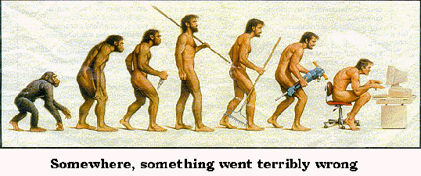
TYÖHYVINVOINTI
Miten itse pidät yllä fyysistä työkykyä `?
1. TERVEYS & 2. TURVALLISUUS
Työssä oleminen vaikuttaa monin tavoin myönteisesti terveyteen. Sopiva kuormittuminen sekä työssä että vapaa-aikana on hyväksi myös liikuntaelimille.
Liikuntaelinsairaudet ovat merkittävä työkyvyttömyyden aiheuttaja.
Liikuntaelinsairauksista aiheutuu merkittäviä kustannuksia niin työntekijälle, työnantajalle kuin yhteiskunnalle yleisemmin. Varsinkin epäsuorat kustannukset ovat mittavat.

Slide 13
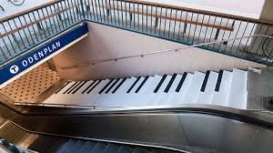
LIIKUNTA & TYÖKYKY
Tiesitkö, että...
...vain puolet suomalaisista kokee olevansa hyvässä kunnossa.
Vaikka vapaa-ajan liikunta on lisääntynyt, työmatkaliikunta on vähentynyt selvästi viime vuosikymmenien aikana. Miehistä vain 26 % kertoo harrastavansa työmatkaliikuntaa – naisista vastaavasti 47 %. Työmatkaliikunta on oiva tapa kasvattaa kuntoa ja parantaa terveyttä. Polkaise pyörällä työpaikalle!

Slide 14
PASSIIVINEN AKTIIVUUS | AKTIIVINEN AKTIIVISUUS
HISSILLÄ NOUSU 1 KERROS 0,1 kcal | PORTAIDEN NOUSU KÄVELLEN 4 kcal
Autossa istuminen autokaistalla 10min 5 kcal | Auton parkkeeraus ja kävely pikaruokalaan 23 kcal
Istuminen 30 min puhelimessa puhumisen ajan 4 kcal | Seisominen 30 minuutin puhelin ajan 20 kcal
Sähköpostin lähetys työkaverille 2 kcal | Kävely työkaverin luo 1min juttelu seisten 4 min 6 kcal
Ajelu ympäriinsä - kunnes parkkipaikka löytyy 3 kcal | Parkkeeraus kahden jalkapallo kentänpäähän ja kävely kauppaan 10 kcal
YHTEENSÄ 16.7 KCAL | YHTEENSÄ 193 KCAL
PIENI PÄÄTÖS PÄIVÄSSÄ !

Slide 15
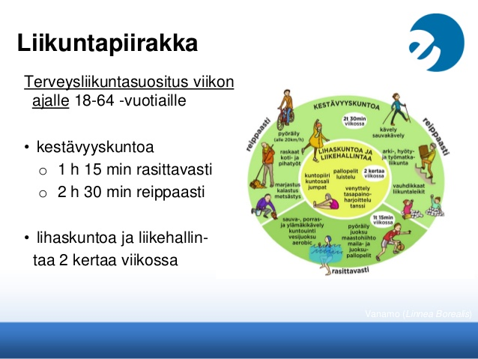

Slide 16
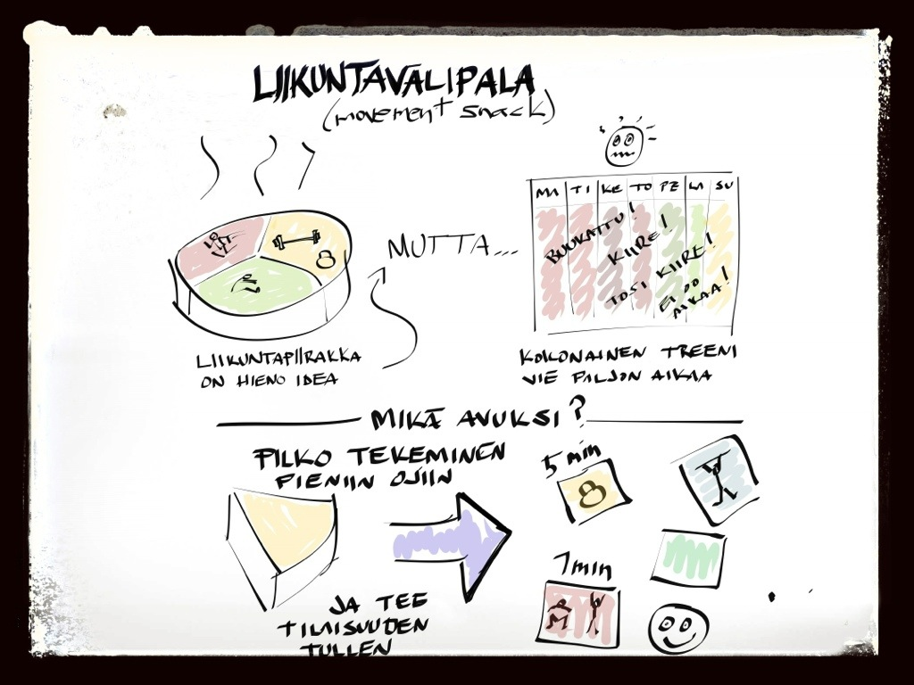

Slide 17
Työhyvinvointi – ja fyysinen työkyky
KESTÄVYYSKUNTO (AEROBINEN KUNTO)
MOTORINEN KUNTO (TASAPAINO, ASENNON JA LIIKKEIDEN HALLINTA, KOORDINAATIO, RYTMIKYKY JA NOPEUS)
TUKI-JA LIIKUNTAELIMISTÖN KUNTO (LIHASVOIMA, LIHASKESTÄVYYS, NIVELTEN LIIKKUVUUS JA LUUN VAHVUUS)
•KEHON KOOSTUMUS (SOPIVA PAINO JA RASVAKUDOKSEN JAKAUTUMINEN)
•AINEENVAIHDUNTA
Liikuntasuositukset / oman työkyvyn ylläpitäminen ?

Slide 18
Tehtävä
1. Kuvaile liikuntatottumuksiasi. Täyttävätkö ne terveysliikunnan kriteerit ?
2. Etsi tietoa sairauksista, joiden ehkäisyssä, kuntoutuksessa ja hoidossa liikunnalla on suuri merkitys
3) Kerro liikunnan vaikutusta luustoon ?
4 ) Kerro liikunnan vaikutuksista aineenvaihduntaan ?
5 ) Mikä on osteoporoosi ? Miten sitä voidaan ehkäistä ?

Slide 19
Kestävyysharjoittelu
verenkierto- ja hengityselimistö
vaikuttaa rasvakudokseen, hormoneihin ja hermostoon
sydän ja hemoglobiinipitoisuus kasvaa
50 - 65 % maksimisykkeestä
vauhtikestävyys
  elimistö hajottaa syntyvän maitohapon

Slide 20
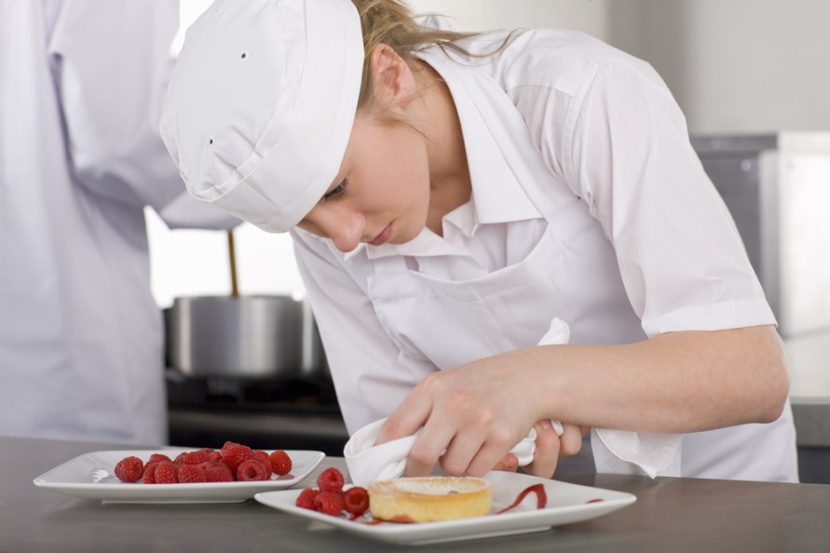

Mitä on ergonomia?
Ergonomian avulla työnteko on helpompaa.
Ergonomiaan liittyvät:
  oikeat työskentelyasennot ja -tavat, esimerkiksi hyvän istuma-asennon hallinta
  työympäristön suunnittelu, esimerkiksi työpöydän ja
  -tuolin korkeuden säätäminen ja työpisteen valaistus
  työtä helpottavat ratkaisut esim. kärryt taakkojen kuljettamiseen.

Slide 21
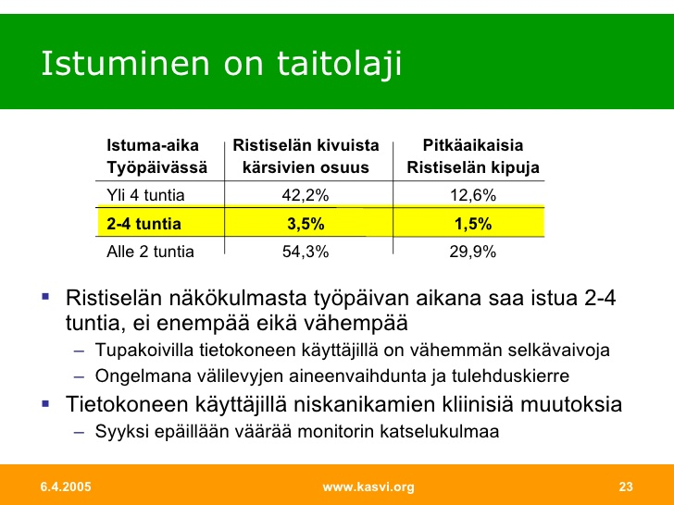

Slide 22
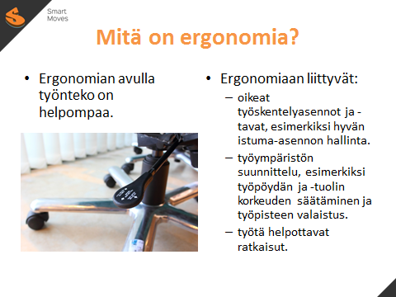

Slide 23
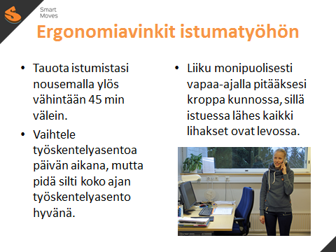

Slide 24
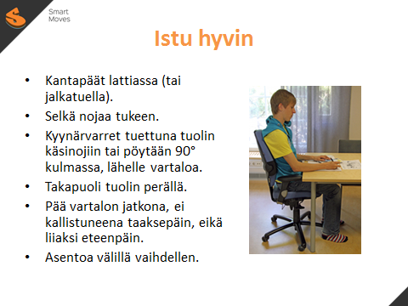

Slide 25

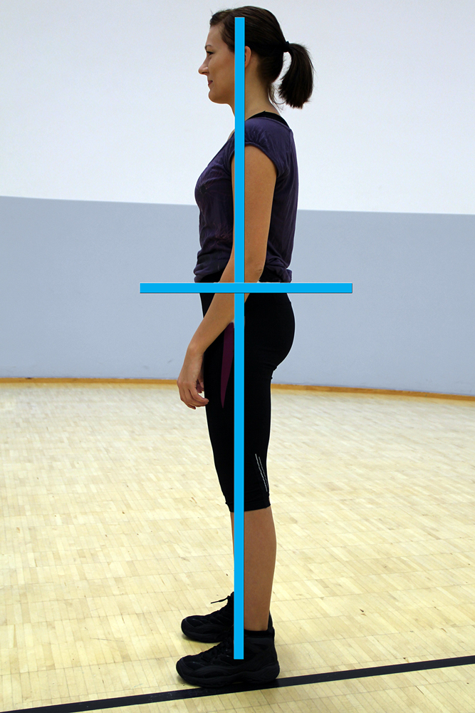
Aloita oikaisemalla ryhti
Pidä paino molemmilla jaloilla
Aktivoi keskivartalon lihakset selän tueksi: vedä napaa kohti selkärankaa
Käännä lantio pystyyn, jotta alaselkä ei ole notkolla
Pyöräyttele hartioita pari kertaa ja aseta hartiat korvien alapuolelle
Vedä leukaa hieman taaksepäin siten, että niska pitenee

Slide 26
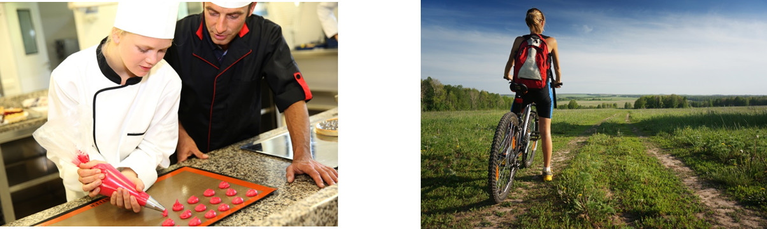
Pohdi!
Mitkä asiat omassa ammatissasi aiheuttavat eniten kuormitusta?
Kuinka huomioit nämä kuormitustekijät työpäivän aikana? Entä vapaa-ajalla?

Slide 27
Aloita oikaisemalla ryhti
Pidä paino molemmilla jaloilla
Aktivoi keskivartalon lihakset selän tueksi: vedä napaa kohti selkärankaa
Käännä lantio pystyyn, jotta alaselkä ei ole notkolla
Pyöräyttele hartioita pari kertaa ja aseta hartiat korvien alapuolelle
Vedä leukaa hieman taaksepäin siten, että niska pitenee

Slide 28
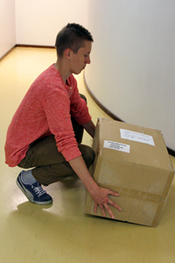
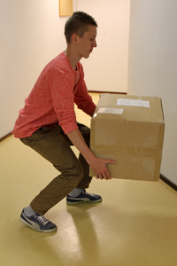
Nosta oikein
Käytä jalkoja!
Toinen jalka on hieman edempänä.
Aktivoi vatsalihakset töihin.
Ole lähellä nostettavaa taakkaa.
Älä nosta liian raskaita taakkoja yksin.
Katso videolta, kuinka jääkiekkoilijoiden voimavalmentaja opettaa nostamaan autonrenkaat https://www.youtube.com/watch?v=zr692psFFgw

Slide 29
Ota kuva tai pyydä kaveriasi ottamaan puhelimellasi kuva työasennostasi ammatillesi tyypillisessä työtehtävässä.
Arvioi omaa työasentoasi:
  Onko työasento kunnossa?
  Miten työpisteesi
  ergonomiaa voisi parantaa?

Slide 30
Pohdi!
Mitkä asiat omassa ammatissasi aiheuttavat eniten kuormitusta?
Kuinka huomioit nämä kuormitustekijät työpäivän aikana? Entä vapaa-ajalla?
Tehtävä ryhtikartoitus / arkiliikuntatottumukset tehtävälomake

Slide 31
Toimiva työterveyshuolto terveyden edistäjänä
Sairauksien ehkäisy ja hoito
Määräaikais – ja ikäkausitarkastukset
Erilaiset kartoitukset ja kyselyt
Konsultaatio
Kuntoutus
MITÄ TYKY TOIMINTAA YRITYKSESSÄNNE ON ?
Voisiko jotain lisätä ja parantaa ?

Slide 32
